Slide 1
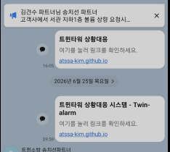
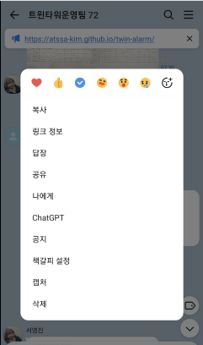
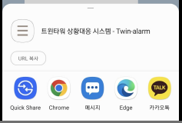
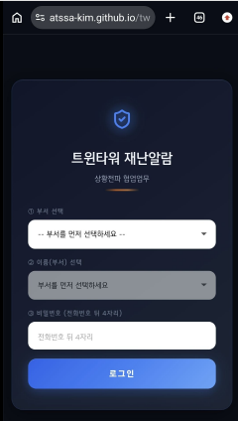
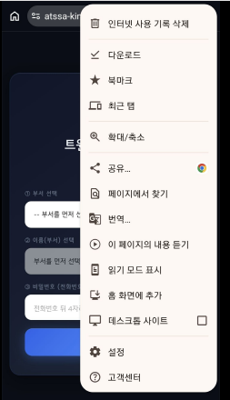
1. 해당톡 링크를 꾸~욱 누릅니다.
2. 팝업이 뜹니다.
3. 크롬을 선택
공유 선택
크롬이 없으면
더보기 ... 클릭 > 크롬선택
➊➋
4. 트윈재난알람 뜹니다.
5. 선택메뉴 팝업이 뜨면
6. 앱설치 클릭
클릭
앱설치
바로가기 만들기
클릭하면

